Slide 1
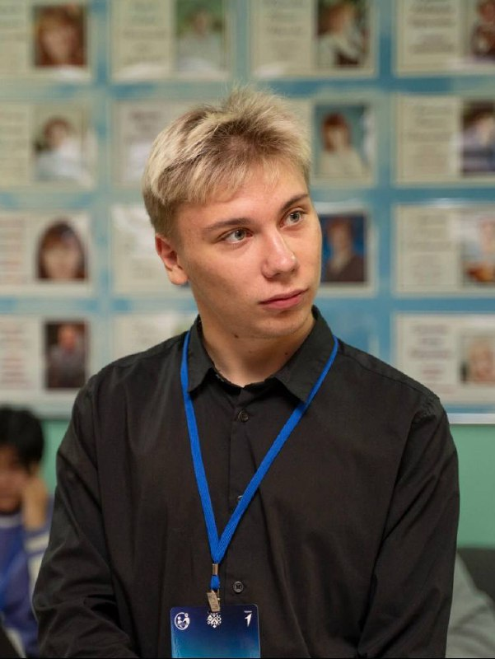
Сухих Евгений Олегович
Я как волонтер

Slide 2
О себе
- Меня зовут Женя . Я увлеченный волонтер, который стремится внести положительные изменения в свою общину.
- Моя цель — помогать другим и вдохновлять окружающих на активные действия. Я верю, что каждый может сделать мир лучше, и именно поэтому я решил начать свой путь в волонтерстве.

Slide 3
Мой опыт
- Я состою в нескольких волонтерских объединениях, где я помогаю во многих направлениях.
- В этих объединениях я приобретал ценные навыки командной работы, управления проектами и коммуникации.
- Мы занимаемся решением актуальных проблем и реализацией идей, направленных на улучшение жизни людей.

Slide 4
Участие в мероприятиях
- Я активно помогал своей первой школе и школе №4, где принимал участие в различных инициативах.
- Мы организовывали там много крутых мероприятий.
- В течение года я участвую почти во всех волонтерских мероприятиях.
- Каждое мероприятие — это возможность не только помочь другим, но и научиться чему-то новому, познакомиться с интересными людьми и расширить свои горизонты.

Slide 5
Заключение
- Я надеюсь, что моя работа вдохновит других присоединиться к волонтерскому движению и также внести свой вклад в его развитие.
- Волонтерство — это не только добрые дела, но и важный личный рост. Я продолжаю вдохновляться каждым новым опытом и стремлюсь делать как можно больше для своих сообществ.
- я горжусь тем, что я волонтер и могу оказывать помощь людям в своей общине.

